Slide 1
«Подходы к оцениванию предметных областей ОРКСЭ/ОДНКНР»
Дегтярева Наталья Владимировна, методист КДОНЦиТВ

Slide 2
О внесении изменений в ФГОС ООО, утвержден приказом Министерства просвещения РФ от 31.05.2021 № 287
П. 33.1
В учебный план входят обязательные для изучения предметные области и учебные предметы:
Предметные области | Учебные предметы
Основы духовно-нравственной культуры народов России
Приложение от 18.07.2022 № 568
Изменения, которые вносятся в ФГОС ООО от 31.05.2021 № 287
Подпункт 33.1 пункта 33
Предметные области | Учебные предметы
Основы духовно-нравственной культуры народов России | Основы духовно-нравственной культуры народов России (поэтапно, с 2023/2024 уч. года с 5 по 9 классы)

Slide 3
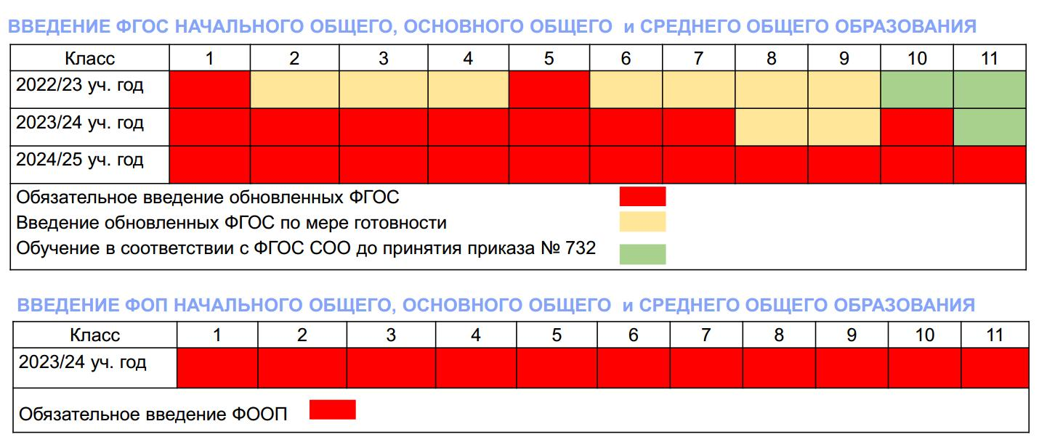
Модель введения Обновленных ФГОС и ФООП

Slide 4
Оценивание
Три аспекта:
273-ФЗ от 29.12.2012 "Об образовании в Российской Федерации" (в последней редакции)
Приказ Министерства просвещения РФ от 1 апреля 2022 г. N 196 «О внесении изменений в порядок заполнения, учета и выдачи аттестатов об основном общем и среднем общем образовании и их дубликатов, утвержденный приказом министерства просвещения Российской Федерации от 5 октября 2020 г. N 546
Положение об итоговой и промежуточной аттестации ОО

Slide 5
АТТЕСТАТ
Наименование – «Основы духовно-нравственной культуры народов России»
Официальная аббревиатура - ОДНКНР
то наименование учебного предмета указывается в левой и правой частях оборотной стороны бланка приложения и выставляется итоговая отметка
64 часа
2 года
Менее 64 часов
за 2 года
то они заносятся в "Дополнительные сведения" (пункт 5.2 Порядка выдачи аттестатов)

Slide 6
Результаты (ФГОС) | 5 класс | 6 класс | 7 класс | 8 класс | 9 класс
Предметные:
Метапредметные : Коммуникативные, регулятивные, познавательные
Личностные: Ценностно-смысловые установки; Нравственно-этическая ориентация Самоопределение, самопознание

Slide 7
45.8. Предметные результаты по предметной области «ОДНКНР" должны обеспечивать:
1) понимание вклада представителей различных народов России в формирования ее цивилизационного наследия;
2) понимание ценности многообразия культурных укладов народов, Российской Федерации;
3) поддержку интереса к традициям собственного народа и народов, проживающих в Российской Федерации;
4) знание исторических примеров взаимопомощи и сотрудничества народов Российской Федерации;
5) формирование уважительного отношения к национальным и этническим ценностям, религиозным чувствам народов Российской Федерации;
6) осознание ценности межнационального и межрелигиозного согласия;
7) формирование представлений об образцах и примерах традиционного духовного наследия народов Российской Федерации.

Slide 8
45.8. Предметные результаты по предметной области «ОДНКНР»:
Предметные результаты по предметной области "Основы духовно-нравственной культуры народов России" конкретизируются Организацией с учетом выбранного по заявлению обучающихся, родителей (законных представителей) несовершеннолетних обучающихся из перечня, предлагаемого Организацией, учебного курса (учебного модуля) по указанной предметной области, предусматривающего региональные, национальные и этнокультурные особенности региона.

Slide 9
42.1. Личностные результаты освоения программы ООО :
должны отражать готовность обучающихся руководствоваться системой позитивных ценностных ориентаций и расширение опыта деятельности на ее основе и в процессе реализации основных направлений воспитательной деятельности, в том числе в части:
- Гражданского воспитания;
Патриотического воспитания;
Духовно-нравственного воспитания;
Эстетического воспитания;
Физического воспитания, формирования культуры здоровья и эмоционального благополучия;
Трудового воспитания;
Экологического воспитания;
Ценности научного познания

Slide 10
Предложения по организации мониторинга оценки личностных результатов обучающихся Ю.Ф. Гущин
Основания: Требования ФГОС; Возрастные нормы развития Единая методическая и методологическая основа и с использованием стандартного набора средств оценки
1-4 классы | 5-9 | 10-11
Входной (2 декада 1 класса или начало 2 класса). Учитывается оценка готовности учащихся к школе | Входной: учитывается итоговый мониторинг 4 класса | Входной: учитываются результаты оценки 9 класса
Итоговый (середина – конец 4 класса) | Итоговый: 7 класс (младший подросток) 9 класс (старший подросток) | Итоговый: конец 10 класса

Slide 11
Список основных показателей оценки личностных результатов (Гущин Ю.Ф.)
ценности личности, базовые убеждения;
морально-нравственная и личностная автономия;
показатели развития самосознания;
учебная и познавательная (для старших школьников) мотивация;
адаптированность, школьная тревожность;
психологический климат в школьном коллективе;
развитие мышления

Slide 12
Диагностика и мониторинг процесса воспитания в школе П.В. Степанов, Д.В. Григорьев, И.В. Кулешова Комплект «Духовно-нравственное развитие и воспитание учащихся. Мониторинг результатов»
А.А. Логинова, А.Я. Данилюк
Диагностика личностных результатов в основной и старшей школе
ЦОКО
Построение циклограммы личностных результатов

Slide 13
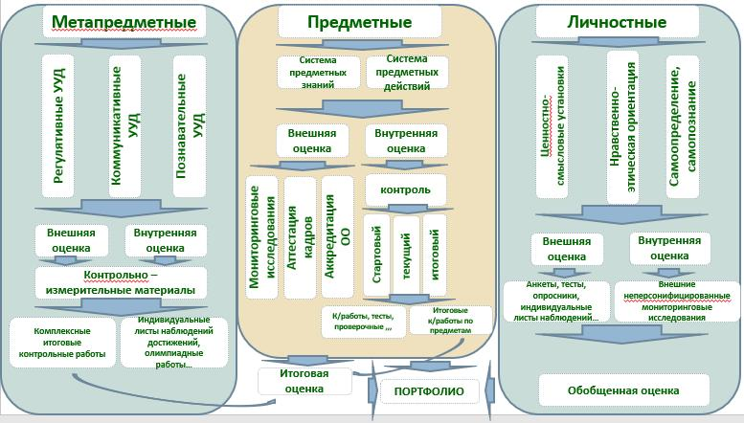
Модель системы оценки ФГОС

Slide 14
Оценочные материалы
В соответствии с пунктом 10 части 3 статьи 28 Федерального закона «Об образовании в Российской Федерации» осуществление текущего контроля успеваемости и промежуточной аттестации обучающихся, установление их форм, периодичности и порядка проведения относится к компетенции образовательной организации.
На основании этого положения образовательная организация должна разработать и утвердить соответствующий локальный акт, каким зачастую является «Положение о проведении промежуточной аттестации учащихся и осуществлении текущего контроля их успеваемости», в котором описываются все используемые в организации формы, методы, инструменты оценивания. Рабочая программа лишь детализирует, адаптирует их к особенностям предмета.

Slide 15
Обращаем Ваше внимание на то, что оценочная система, инструментом которой является балльная или любая иная количественная шкала, не является эффективной и достаточной. Следует подчеркнуть, что оценка не сводится к выставлению отметки, в особенности по предмету в рамках области ОДНКНР, где результат личностного роста отсрочен, не всегда очевиден и измеряем.
Оценивание необходимо рассматривать не как самоцель, а как фактор развития ребенка, нацеленный на образовательные перспективы. При этом качествами управленческих контрольно-оценочных действий учителя должны стать обоснованность, достаточность, чуткость, осторожность, бережливость. Педагогу важно помнить, что оценочный и рефлексивный блоки уроков в рамках предметной области ОДНКНР ориентированы на коммуникацию (взаимодействие).

Slide 16
В дополнительном разделе рабочей программы «Оценочная деятельность» представляются модель оценивания, используемая учителем, и контрольно-измерительные материалы (КИМ) для определения уровня достижения
обучающимися планируемых метапредметных и предметных результатов в рамках организации текущего контроля успеваемости.
КИМ могут быть представлены в виде ссылок на соответствующую литературу, позволяющую ознакомиться с содержанием и формами представления оценочных материалов, и предъявлением демонстрационного (-ых) варианта(-ов) КИМ.
При описании оценочных материалов уместно использование материалов примерной основной образовательной программы основного общего образования

Slide 17
Подходы к системе мониторинга и оценивания результатов обучения ОРКСЭ и ОДНКНР
Нормативно-правовая база духовно-нравственного воспитания
Источник - вебинар «Подходы к системе мониторинга и оценивания результатов обучения ОРКСЭ и ОДНКНР»
Смотреть вебинар https://yandex.ru/video/preview/459617194453245270
Алексеев А.П., советник Генерального директора издательства «Русское слово»

Slide 18
СПАСИБО ЗА ВНИМАНИЕ
www.kipk.ru kipk.ru kkipk24 kkipkppro i.povysheniyakvalifikatsii
Notes:
<номер>

